Slide 1
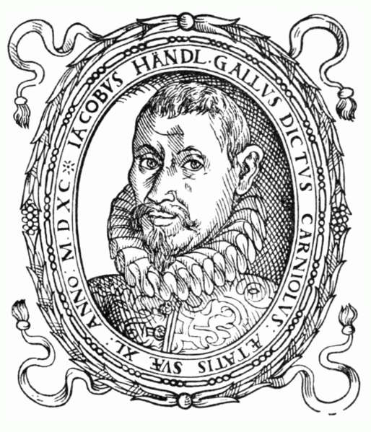
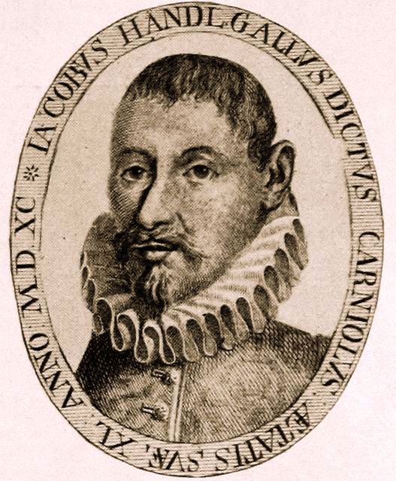
JACOBus (händl) GALLUS dictus CARNIOLUS

Slide 2
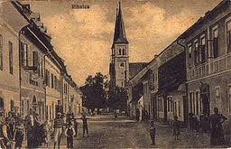
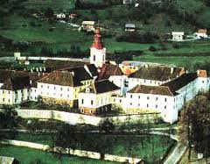
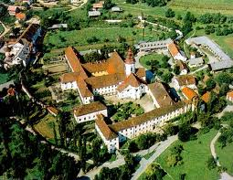
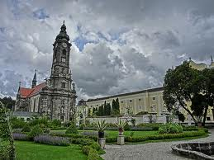
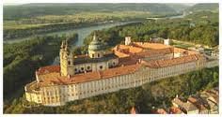
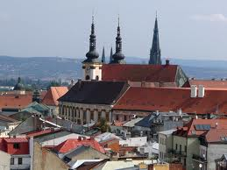
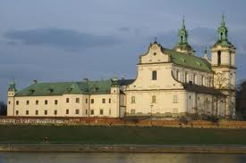
RIBNICA
SAMOSTAN STIČNA
Iacobus Gallus DICTUS Carniolus ali Jakob Petelin GOVOREČ Kranjski JEZIK( tudi Handl ali Händl) se je rodil (domnevno) 25. julija 1550 v Ribnici. Znanstveniki domnevajo, da se je izobraŽeval v samostanu v StiČni. Kot mladoletnik je veliko potoval po obmoČju današnje Avstrije. Bival je v samostanih Zwetll in Melk, kasneje pa je deloval v Pragi, Wroclavu in Olomoucu.
ZWETLL
MELK
WROCLAV
OLOMOUC

Slide 3

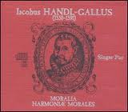
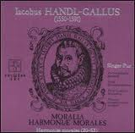
To, kar je dosegla glasba v renesansi, je tudi za nas Slovence neprecenLjive vrednosti. Jacobus Gallus Carniolus je veliko pripomogel k temu.
Gallus se namreČ uvršČa med najveČje polifonike tistega Časa, kot sta tudi Palestrina in Orlando di Lasso
Slog njegove polifonije je a-capella, vendar je Že Gallus sam dovolil, da nekatera njegova dela izvajajo tudi instrumentalno
Bil je izjemno plodovit skladatelj in povsem predan umetnosti. Rad je posegal po besedilih, ki Častijo glasbo in umetnost.
Z zadnjim delom imena je poudarjal, da je govoril Kranjsko in to razumemo kot velik ponos na svojo domovino, današnjo Slovenijo.
.

Slide 4
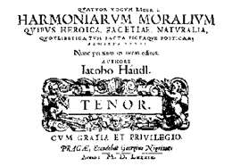
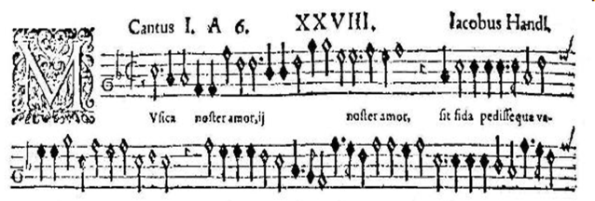
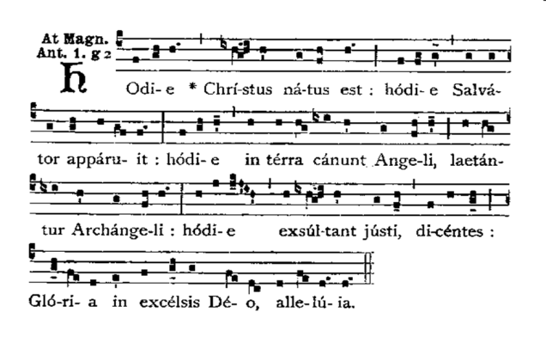
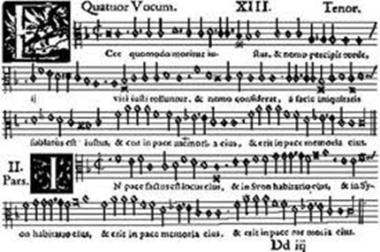
Napisal je veČ maš ter zborovskih skladb, med njimi kar 374 motetov in nad sto madrigalov. Njegova dela ga uvršČajo v vrh evropske glasbene ustvarjalnosti:
- Opus musicum I-IV (zbirka 374 motetov, l. 1586-91)
- Harmoniae morales (zbirka 53 madrigalov, l. 1589-90, zapisana v 3 knjigah)
- Moralia (zbirka 47 madrigalov, l. 1596)
- Selectiores quaedam missae (vsebuje 16 maš, l. 1580, zapisana v 4 knjigah)

Slide 5
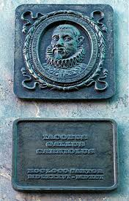
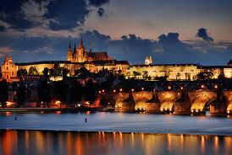
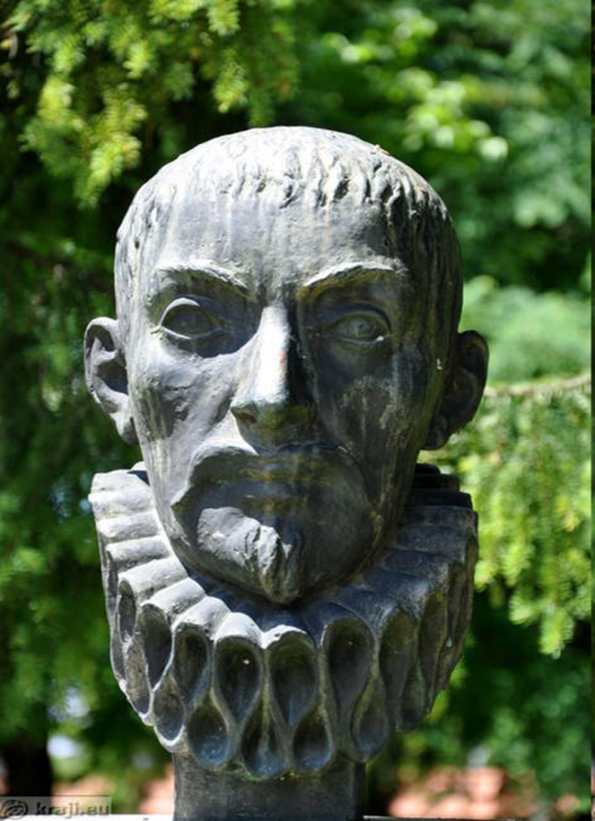
Umrl je 18. julija, leta 1591 v Pragi na Češkem, kjer je tudi pokopan.
Napis na nagrobniku: Na grob Jakoba Handla Kranjca, slavnega umetnika praktiČne glasbe, ki je poboŽno zaspal k Kristusu v Pragi, 18. julija leta 1591.

Slide 6
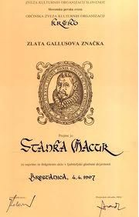
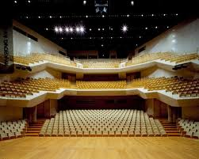
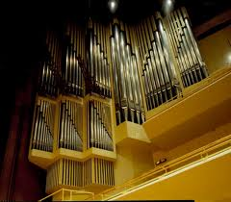
Po Gallusu imenujejo najvišje nagrade in priznanja za glasbene doseŽke in dolgoletno ljubiteljsko (amatersko) sodelovanje v vokalnih ali inštrumentalnih skupinah v Sloveniji.
Po njem so poimenovali tudi najveČjo koncertno dvorano v ljubljanskem Cankarjevem domu.

Slide 7
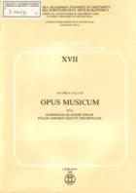
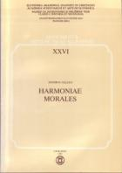
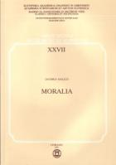

Med leti 1985 in 1996 je SAZU (Slovenska akademija znanosti in umetnosti) izdala njegova dela v dvajsetih zvezkih.

Slide 8
Jakob Petelin Gallus je napisal 374 motetov.
Kaj je Motet?
Motet
Večglasna
vokalna
glasba
Latinščina
A capella
brez
inštrumentalne
spremljave
Cerkvena
glasba
Homofonija oz. polifonija

Slide 9
Večja zbirka del je tudi t.i. Harmoniae morales, izbor 53 madrigalov.
Kaj je Madrigal?
MADRIGAL
Posvetna
glasba
Polifonija oz. homofonija
Večglasna
vokalna
skladba
Latinščina
ali
nacionalni
A capella
brez inštrumentalne spremljave

Slide 10
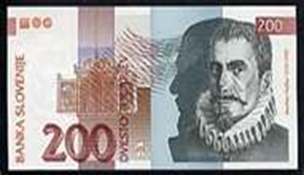
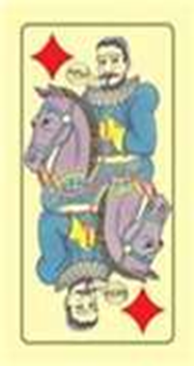
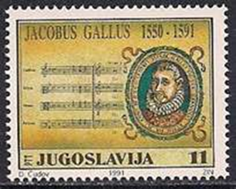
Na starem slovenskem tolarju
Na znamki
Na karti
za tarok

Slide 11
USPEŠEN BOŠ, KO BOŠ PRAVILNO REŠIL
NALOGE V DELOVNEM LISTU
PRI REŠEVANJU SI POMAGAJ S POSLUŠANJEM MOTETA IN MADRIGALA IZ PREDSTAVITVE O RENESANSI
REŠITVE NALOŽI V SPLETNO UČILNICO

